Slide 1
PROJET 3 - SQL ET BASE DE DONNÉES

Slide 2
Contexte du Projet
Titre : Analyse des Transactions Immobilières en France
Source de données : Données immobilières Opensource fournies par OC
Contenu :
Objectif : Analyser les ventes immobilières en France pour l’année 2020 à partir de données ouvertes.
Données utilisées :
  Transactions (mutations)
  Informations sur les biens (locaux)
  Référentiels géographiques (communes, départements, regions)
Technologies : SQLlite

Slide 3
Données et Modèle Relationnel
Contenu (schéma ou liste des tables) :
mutations(id, date_mutation, valeur_fonciere, local_id)
locaux(id, type_local, surface_reelle_bati, nombre_pieces_principales, com_id)
communes(com_id, com_nom, coddep, ptot)
departements(coddep, dep_nom, codreg)
regions(reg_code, reg_nom, regrgp_nom)
Lien logique :
mutations.local_id → locaux.id
locaux.com_id → communes.ID
communes.coddep → departements.coddep
departements.codreg → regions.reg_code

Slide 4
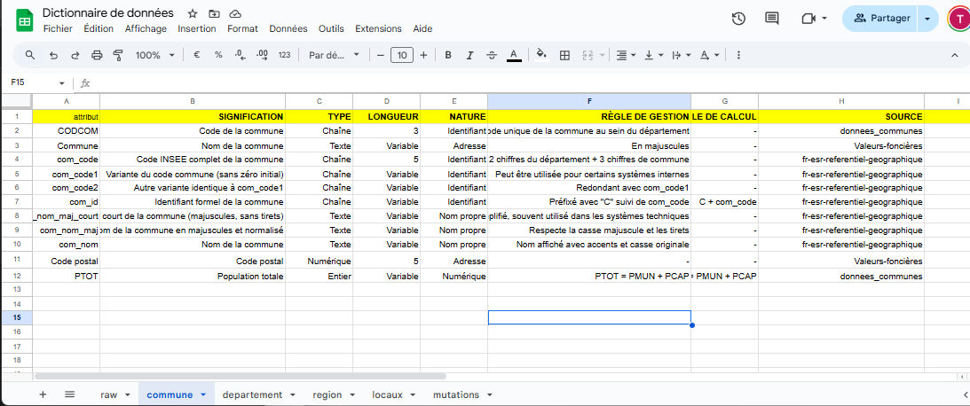
Dictionnaire de données
https://docs.google.com/spreadsheets/d/1y-exFbuDgyBIVn-28Xj1mYWsq2qUfZZF7gg7MDfrqA8/edit?gid=1779858090#gid=1779858090

Slide 5
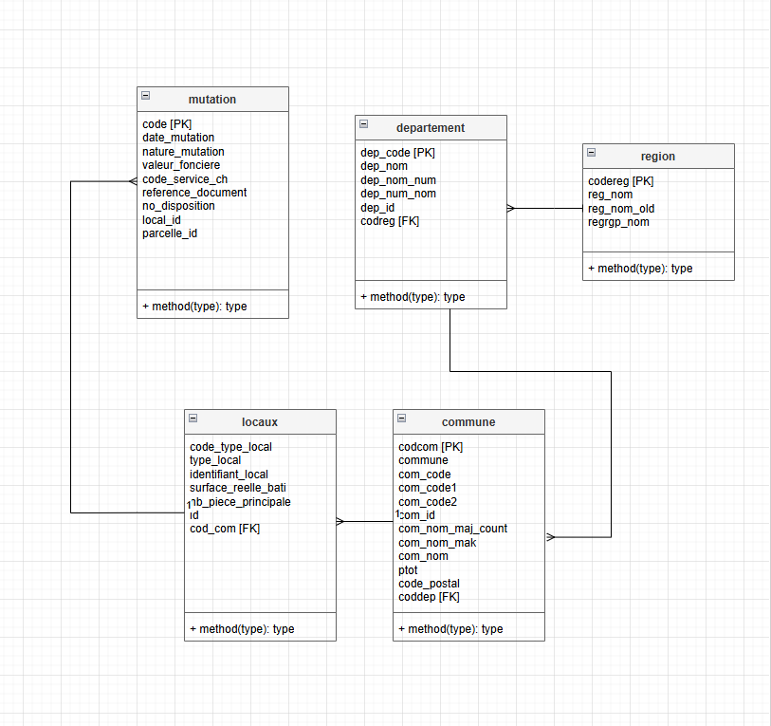
Schéma relationnelle

Slide 6
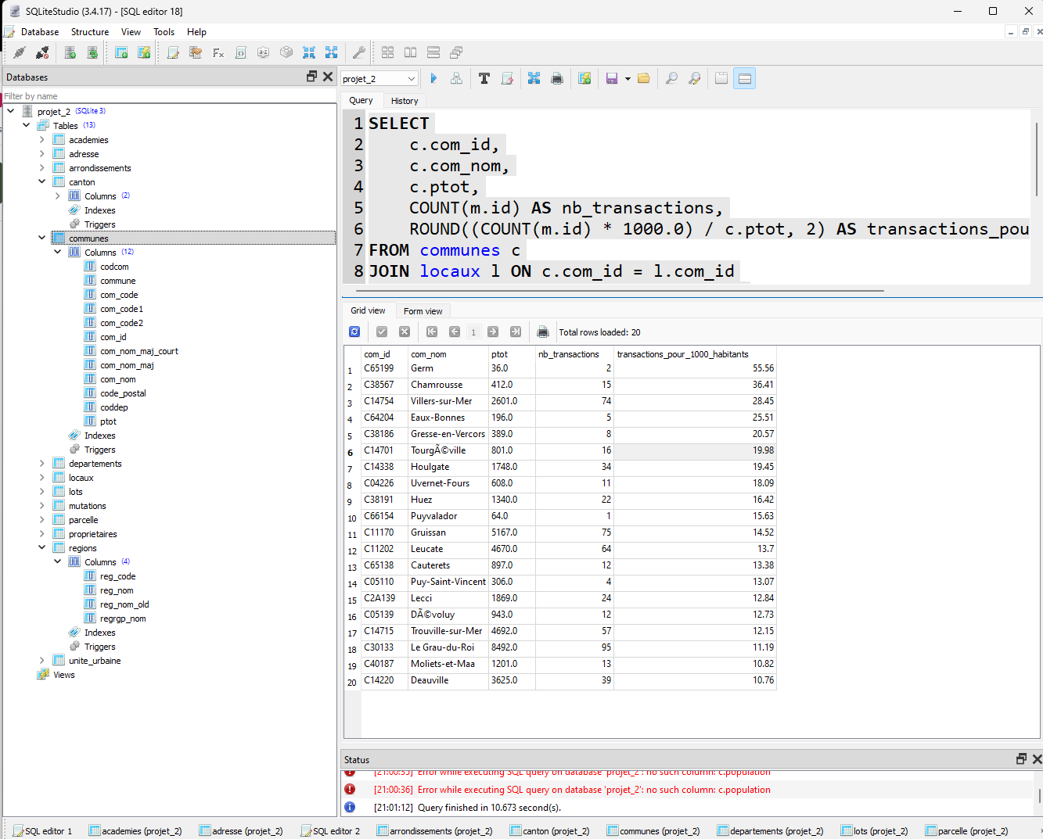

Slide 7
Requêtes et Analyses Clés
Contenu (liste synthétique des requêtes) :
Volume de ventes par semestre, région et commune
Proportion des ventes selon le nombre de pièces
Prix moyen du m² par département et région
Comparaisons : maisons vs appartements, 2 pièces vs 3 pièces
Taux d’évolution des ventes T1 → T2
Méthodologie :
Jointures entre les tables géographiques et transactionnelles
Filtres temporels (semestre, trimestre)
Groupements (GROUP BY) et agrégats (COUNT, AVG)
https://docs.google.com/document/u/0/d/1tkzsQI4F_nq6CIY5n0lDqm8oW62yLUVy5eAGERqwheA/edit?usp=drive_fs

Slide 8
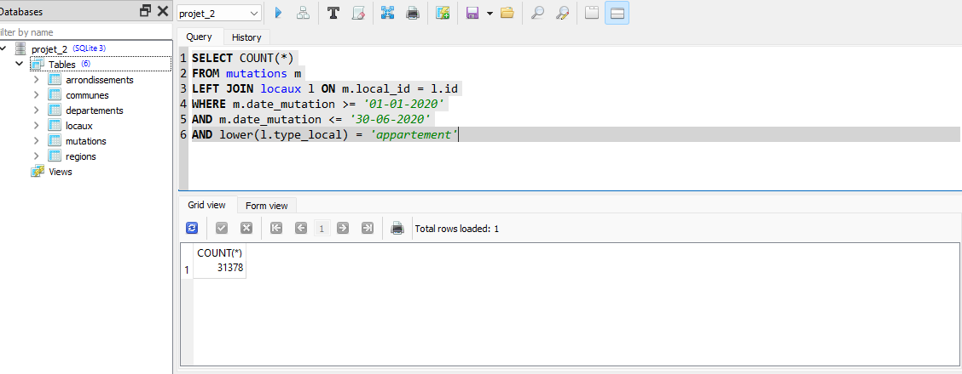
Requêtes 1

Slide 9
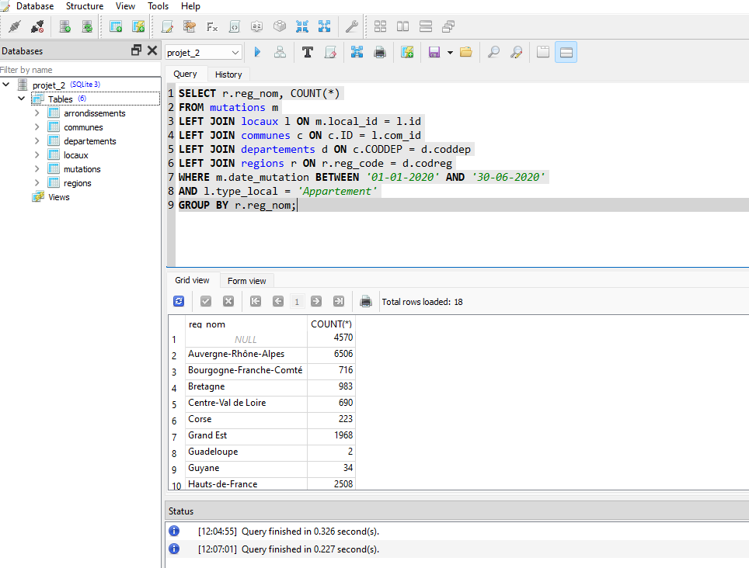
Requêtes 2

Slide 10
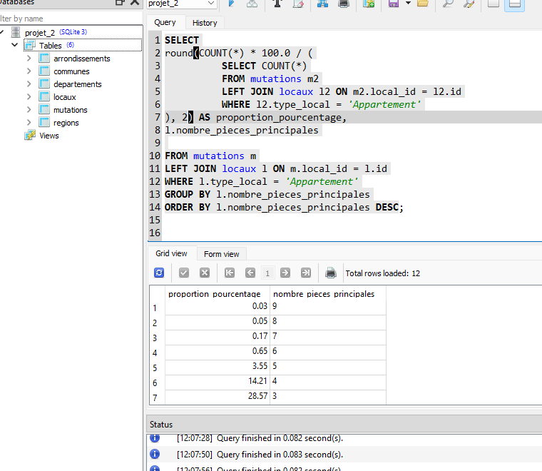
Requêtes 3

Slide 11
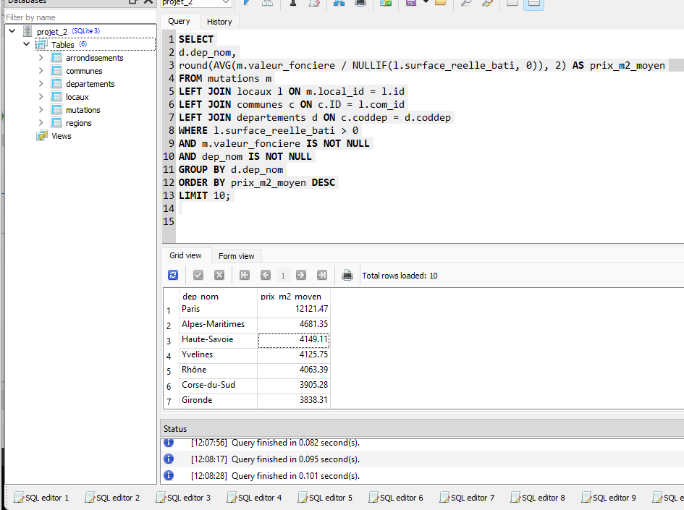
Requêtes 4

Slide 12
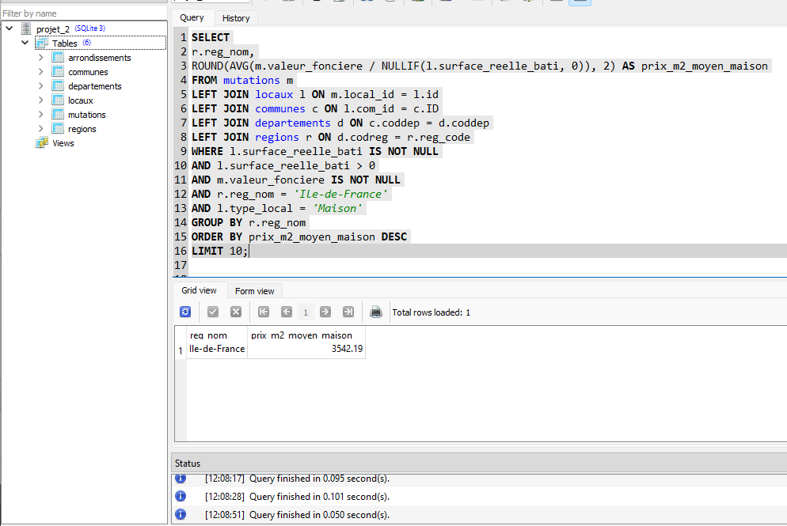
Requêtes 5

Slide 13
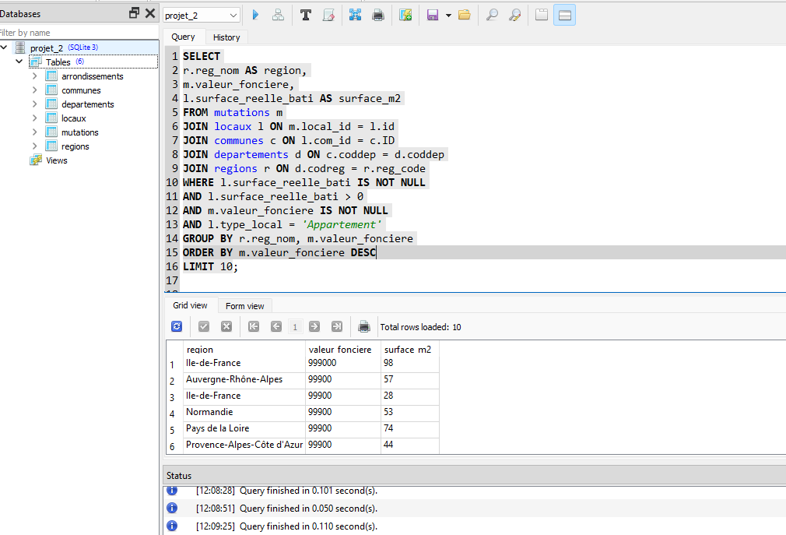
Requêtes 6

Slide 14
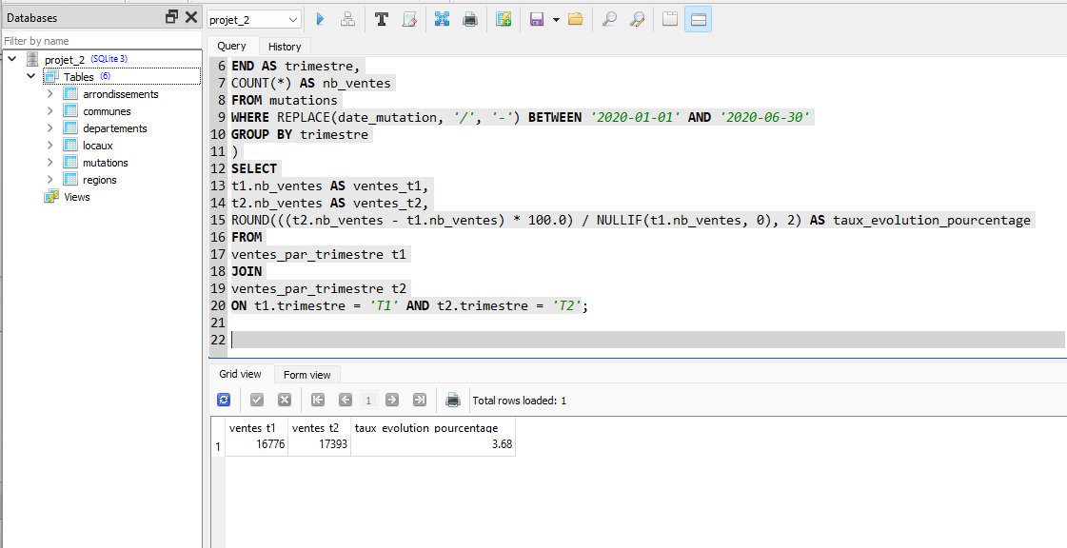
Requêtes 7

Slide 15
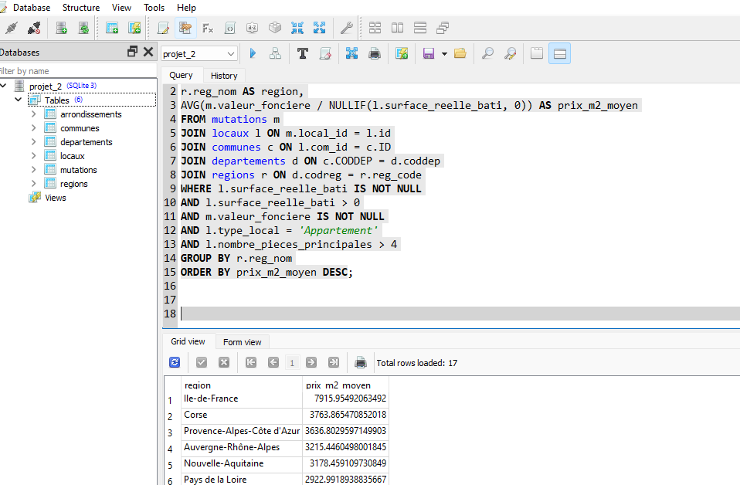
Requêtes 8

Slide 16
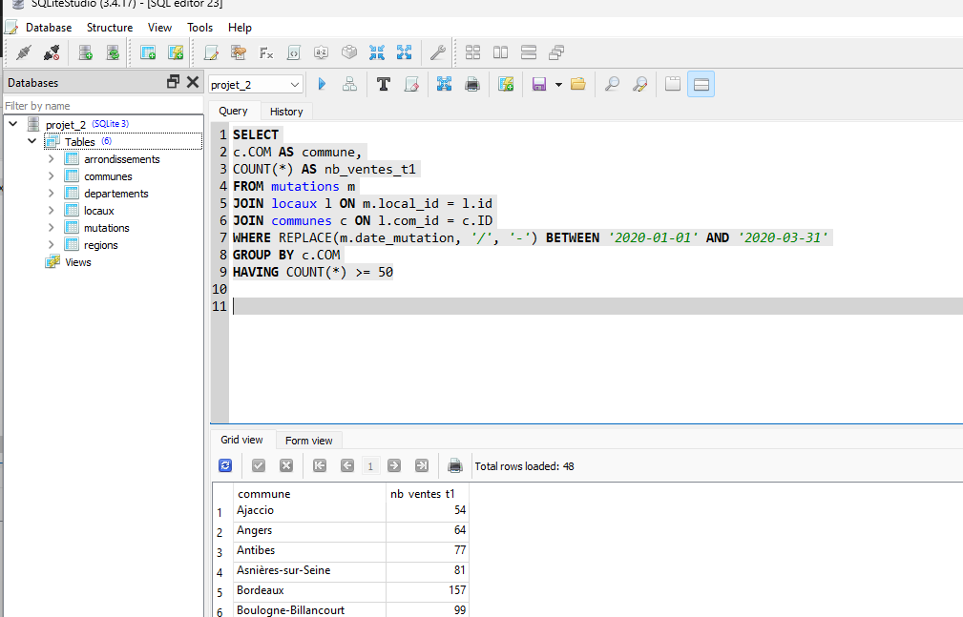
Requêtes 9

Slide 17
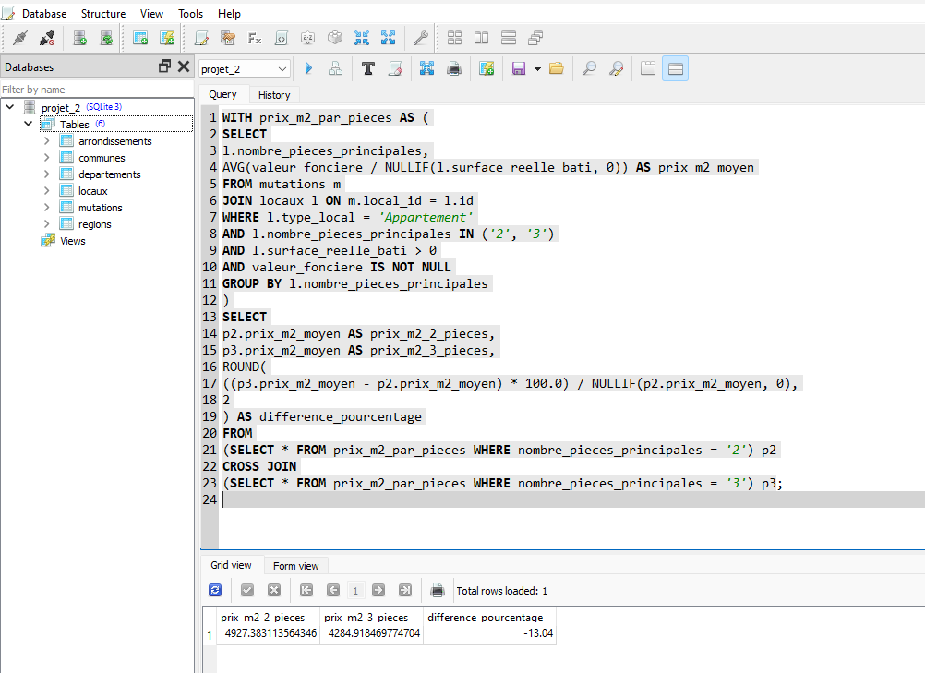
Requêtes 10

Slide 18
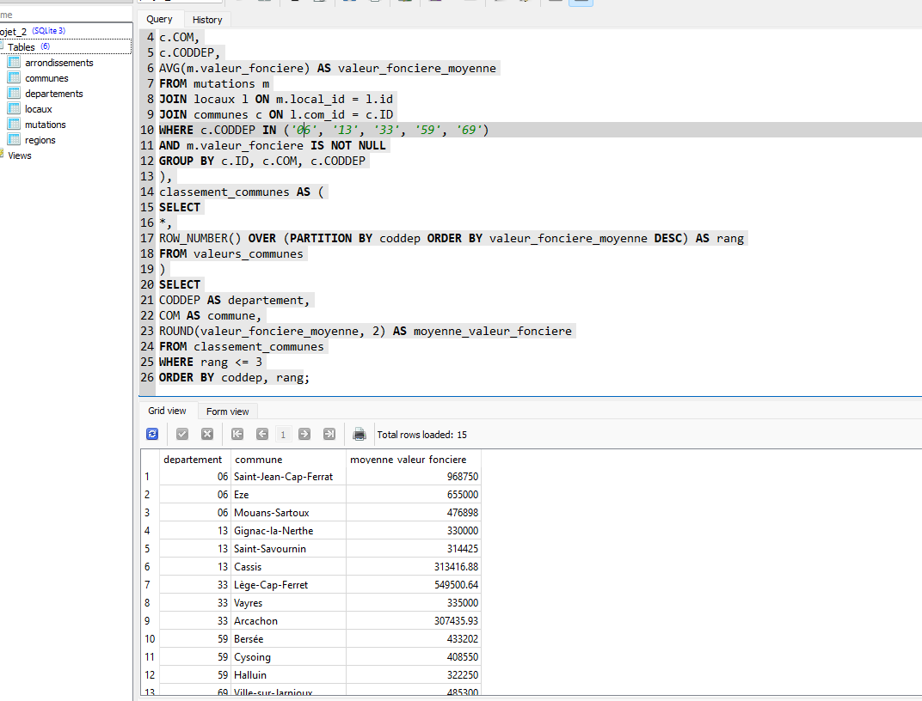
Requêtes 11

Slide 19
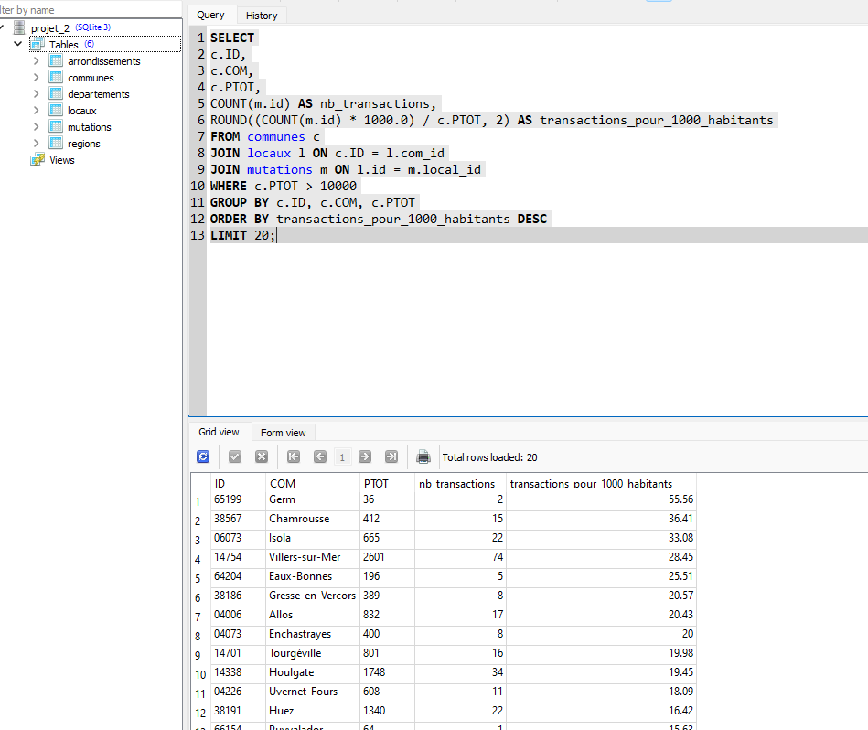
Requêtes 12

Slide 20
Démarche
grandes étapes de la méthodologie
expliquer comment a été fait le nettoyage de données

